Slide 1
ΜΙΚΡΟΫΠΗΡΕΣΙΕΣ - AI & MICROSERVICES
7ο Εξάμηνο
ΚΑΛΛΙΓΕΡΟΣ ΑΝΑΣΤΑΣΙΟΣ, MPSP2314
Ημερομηνία Παράδοσης: 26/09/2024

Slide 2
Εισαγωγή
Σε αυτή την εργασία παρουσιάζεται η έννοια του Consumer Driven Contract Testing με χρήση των microservices. Το Consumer Driven Contract Testing αποτελεί μια στρατηγική για τη διασφάλιση της σωστής επικοινωνίας μεταξύ των υπηρεσιών καταναλωτών και παρόχων. Η μέθοδος αυτή εξασφαλίζει ότι ο πάροχος υπηρεσιών δεν θα παραβιάσει τις προσδοκίες του καταναλωτή, επιτρέποντας την καλύτερη συνεργασία και ανεξαρτησία των ομάδων ανάπτυξης. Η υλοποίηση βασίζεται στο παράδειγμα που περιγράφεται στο microservice example testing.pdf και αξιοποιεί το εργαλείο PactNet για την καταγραφή και επαλήθευση των συμβολαίων. Στόχος είναι η δημιουργία ενός πλήρως λειτουργικού microservice για την επαλήθευση των δεδομένων που αποστέλλονται και λαμβάνονται μεταξύ των υπηρεσιών.

Slide 3
Περιγραφή του Consumer Driven ContractTesting
Το Consumer Driven Contract Testing (CDCT) είναι μια τεχνική που χρησιμοποιείται για τη διασφάλιση της ομαλής συνεργασίας μεταξύ μιας υπηρεσίας καταναλωτή και μιας υπηρεσίας παρόχου σε συστήματα που βασίζονται σε μικροϋπηρεσίες. Η κεντρική ιδέα του CDCT είναι ότι ο καταναλωτής καθορίζει τι αναμένει από τον πάροχο, μέσω συμβολαίων (contracts). Αυτά τα συμβόλαια ορίζουν τις προσδοκίες των αιτημάτων και των απαντήσεων που θα πρέπει να τηρεί ο πάροχος.
Βασικά πλεονεκτήματα:
Μείωση του κινδύνου αποτυχίας σε συστήματα με πολλαπλές μικροϋπηρεσίες.
Επιτρέπει στις ομάδες να εργάζονται ανεξάρτητα, γνωρίζοντας ότι οι υπηρεσίες θα συνεχίσουν να λειτουργούν σύμφωνα με τις προσδοκίες.
Διασφαλίζει ότι οι αλλαγές στις υπηρεσίες ενός συστήματος δεν θα προκαλέσουν απροσδόκητες αστοχίες σε άλλες υπηρεσίες.

Slide 4
Ανάλυση και Απαιτήσεις
Η ανάλυση του προβλήματος επικεντρώθηκε στη διασφάλιση της ομαλής και ασφαλούς επικοινωνίας μεταξύ δύο μικροϋπηρεσιών, μιας υπηρεσίας καταναλωτή και μιας υπηρεσίας παρόχου. Ο στόχος ήταν να διασφαλιστεί ότι η υπηρεσία παρόχου παρέχει τα σωστά δεδομένα βάσει των προσδοκιών του καταναλωτή, αποτρέποντας πιθανά σφάλματα που μπορεί να προκύψουν από αλλαγές στον κώδικα ή στην αρχιτεκτονική.
Βασικές Απαιτήσεις:
Η υπηρεσία καταναλωτή θα πρέπει να μπορεί να κάνει αιτήματα στην υπηρεσία παρόχου και να λαμβάνει τις αναμενόμενες απαντήσεις.
Η υπηρεσία παρόχου θα πρέπει να είναι συμβατή με τις προσδοκίες του καταναλωτή, οι οποίες ορίζονται μέσω ενός συμβολαίου (contract).
Το σύστημα θα πρέπει να επαληθεύεται αυτόματα ώστε να διασφαλίζεται ότι οι υπηρεσίες δεν παραβιάζουν τα συμβόλαια.
Η ανάλυση ανέδειξε την ανάγκη για:
Ευελιξία και ανεξαρτησία μεταξύ των υπηρεσιών, έτσι ώστε οι ομάδες ανάπτυξης να μπορούν να εργαστούν αυτόνομα χωρίς να διαταράσσουν η μία την άλλη.
Ασφαλή επικοινωνία που να διασφαλίζει τη σωστή μορφή των δεδομένων και την εγκυρότητα των απαντήσεων.

Slide 5
Σχεδιασμός Λύσης και Αρχιτεκτονική
Με βάση την ανάλυση, η λύση σχεδιάστηκε με βάση μια αρχιτεκτονική μικροϋπηρεσιών που αποτελείται από δύο κύριες υπηρεσίες:
Υπηρεσία Παρόχου (Provider): Παρέχει δεδομένα που σχετίζονται με την έκπτωση βάσει αξιολόγησης πελάτη.
Υπηρεσία Καταναλωτή (Consumer): Καταναλώνει τα δεδομένα της υπηρεσίας παρόχου και επαληθεύει ότι τα δεδομένα είναι σύμφωνα με τις προσδοκίες.
Βασικά Σημεία του Σχεδιασμού:
Διαχωρισμός Ευθυνών: Ο πάροχος και ο καταναλωτής είναι ανεξάρτητοι, με τον καθένα να έχει δική του ευθύνη για την υλοποίηση των λειτουργιών του. Αυτό διασφαλίζει την αποφυγή σύγχυσης και σφαλμάτων που προκύπτουν από στενή εξάρτηση.
Συμβόλαια (Contracts): Ο καταναλωτής καθορίζει το συμβόλαιο, το οποίο αναφέρει τις ακριβείς προσδοκίες από τον πάροχο. Ο πάροχος πρέπει να ικανοποιήσει αυτό το συμβόλαιο μέσω συγκεκριμένων απαντήσεων στα αιτήματα του καταναλωτή.
Χρήση του PactNet: Το εργαλείο PactNet επιτρέπει στον καταναλωτή να καταγράψει ένα συμβόλαιο το οποίο περιγράφει τις προσδοκίες για το πώς η υπηρεσία παρόχου θα πρέπει να απαντά σε συγκεκριμένα αιτήματα. Ο πάροχος χρησιμοποιεί το ίδιο συμβόλαιο για να επιβεβαιώσει ότι η υλοποίησή του τιμά αυτές τις προσδοκίες.
Με αυτόν τον σχεδιασμό, διασφαλίζεται ότι οποιαδήποτε αλλαγή στις υπηρεσίες θα επαληθεύεται αυτόματα μέσω των δοκιμών και των συμβολαίων, προσφέροντας ασφάλεια και σταθερότητα στην αρχιτεκτονική μικροϋπηρεσιών.

Slide 6
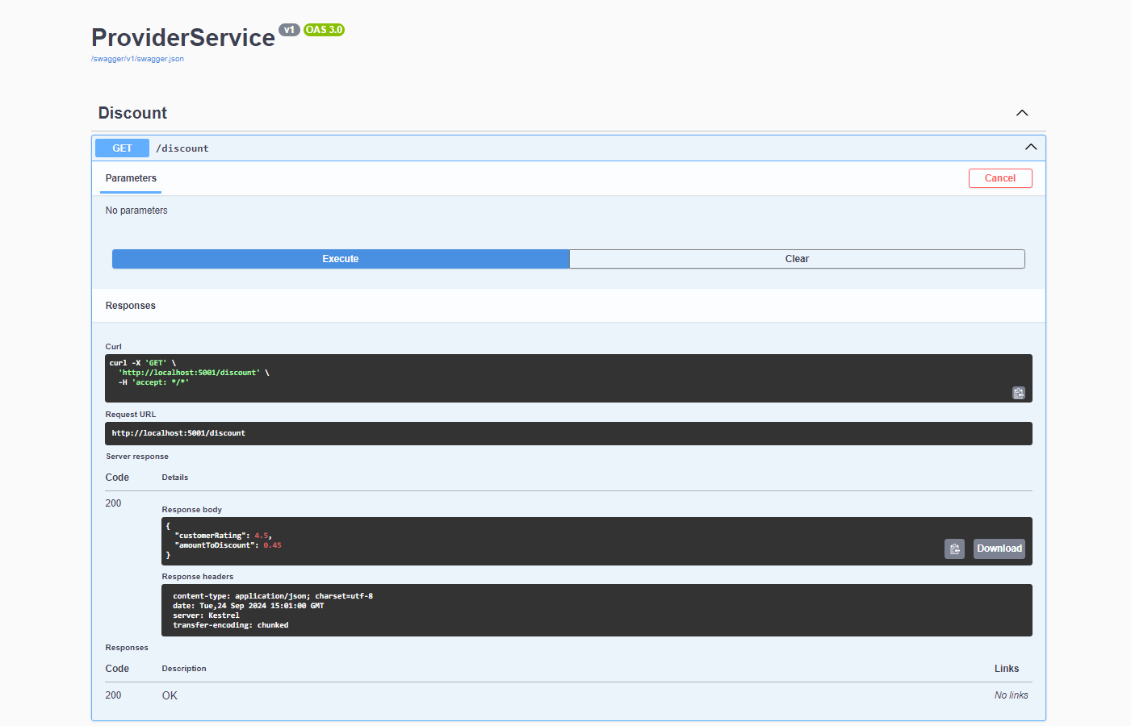
Ροή Υλοποίησης
Υλοποίηση του Consumer Driven Contract
Καταναλωτής (Consumer): Ορίζουμε την αναμενόμενη συμπεριφορά της υπηρεσίας παρόχου μέσω ενός συμβολαίου. Το συμβόλαιο καθορίζει τις παραμέτρους των αιτημάτων (π.χ., GET αιτήματα) και την αναμενόμενη απάντηση (π.χ., μορφή JSON).
Πάροχος (Provider): Η υπηρεσία παρόχου υλοποιεί τα τελικά endpoints και καλείται να τιμήσει τις προσδοκίες του συμβολαίου.

Slide 7
Επαλήθευση του Συμβολαίου
(Pact Verification)
Αφού δημιουργηθεί το συμβόλαιο από τον καταναλωτή που αποθηκεύεται στον φάκελο “pacts” του project “ConsumerService”, η υπηρεσία παρόχου επαληθεύεται έναντι του συμβολαίου. Ο πάροχος πρέπει να τιμήσει τις προσδοκίες του καταναλωτή, δηλαδή να απαντήσει με τα σωστά δεδομένα και τη σωστή μορφή.
Αυτό το βήμα ελέγχει αν ο πάροχος τιμά το συμβόλαιο που έχει δημιουργηθεί από τον καταναλωτή.

Slide 8
Εργαλεία και Τεχνολογίες
PactNet: Ένα ισχυρό εργαλείο για τη δημιουργία και επαλήθευση των συμβολαίων. Υποστηρίζει πολλαπλές γλώσσες και πλαίσια, προσφέροντας ευελιξία στη διασφάλιση της συνεργασίας μεταξύ μικροϋπηρεσιών.
ASP.NET Core: Η πλατφόρμα στην οποία βασίζονται οι υπηρεσίες καταναλωτή και παρόχου. Παρέχει τη δυνατότητα εύκολης δημιουργίας REST APIs.
xUnit: Το πλαίσιο για τη συγγραφή και εκτέλεση των δοκιμών.

Slide 9
Συμπεράσματα
Το Consumer Driven Contract Testing προσφέρει έναν ισχυρό μηχανισμό για τη διασφάλιση της ομαλής συνεργασίας μεταξύ καταναλωτών και παρόχων. Μέσω της αυτοματοποιημένης επαλήθευσης συμβολαίων, μειώνεται ο κίνδυνος ασυμβατότητας και βελτιώνεται η ανθεκτικότητα των συστημάτων που βασίζονται σε μικροϋπηρεσίες. Με την υλοποίηση που παρουσιάστηκε, οι υπηρεσίες του καταναλωτή και του παρόχου συνεργάζονται με επιτυχία, ενώ τα συμβόλαια εξασφαλίζουν ότι οποιαδήποτε αλλαγή δεν θα διαταράξει τη λειτουργία του συστήματος.

